Slide 1
Помним, гордимся!

Slide 2
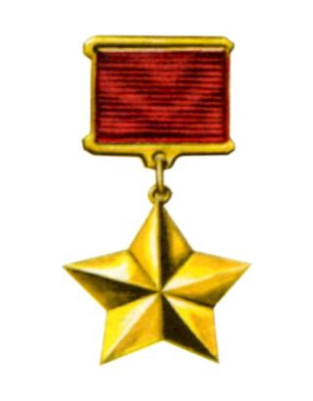
Герои Советского Союза, из Зилаирского района Республики Башкортостан – 8 человек

Slide 3
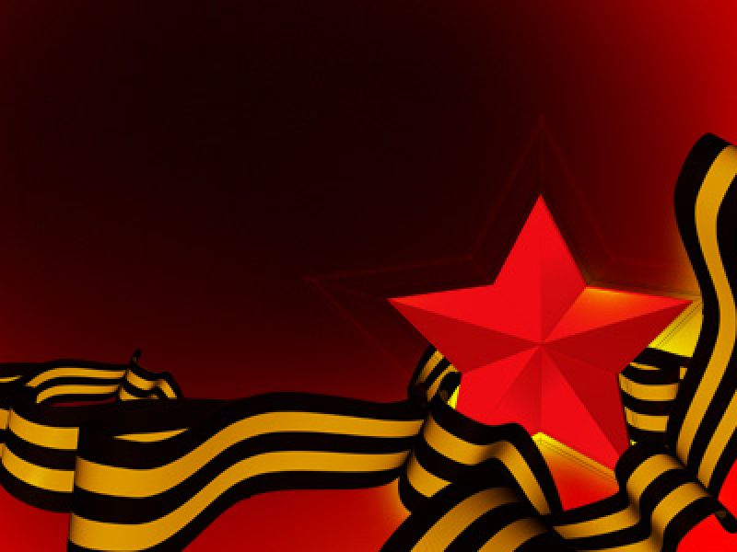
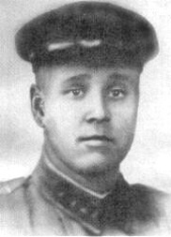
Ириков
Николай Романович
(1921-16.03.1943 гг)
Младший лейтенант. Проходил службу в 169-й танковой бригаде 2-го танкового корпуса 3-й гвардейской армии Юго-Западного фронта
Герой Советского Союза

Slide 4
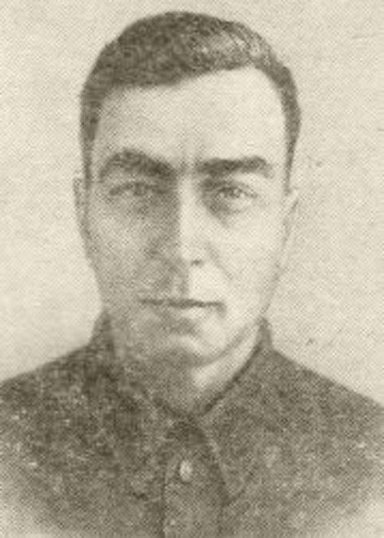
Хачин
Георгий Андреевич
(15.03.1915-02.01.1978 гг)
наводчик орудия отдельного истребительного противотанкового дивизиона 149-й отдельной стрелковой бригады ( 62-я армия, Сталинградский фронт)
старший сержант,
Герой Советского Союза

Slide 5
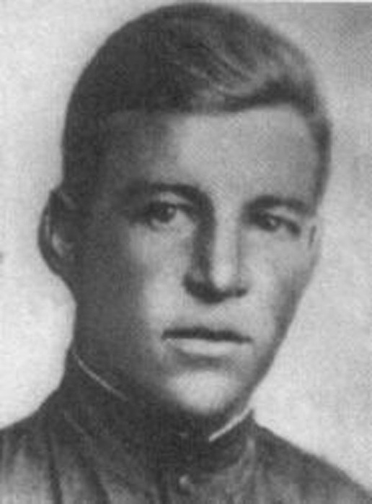
Волков
Николай Иванович
(25.05.1924-24.10.1983 )
гвардии сержант первый номером расчёта станкового пулемета 1-й стрелковой роты 175-го гвардейского стрелкового полка 58-й гвардейской стрелковой дивизии 5-й гвардейской армии 1-го Украинского фронта
Герой Советского Союза

Slide 6
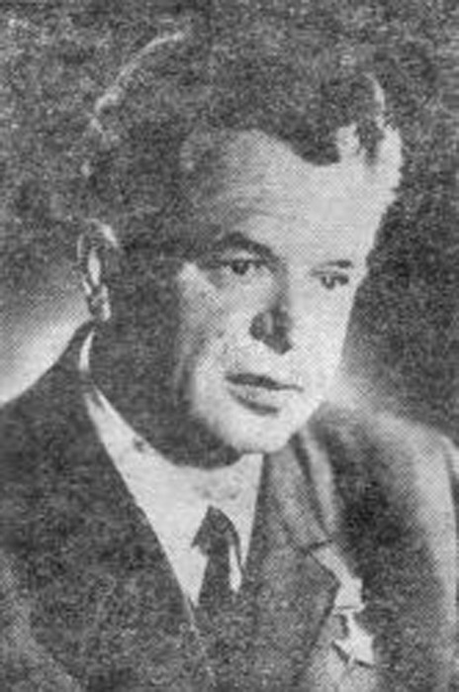
Кувшинов
Леонид Михайлович
(05.08.1914-18.08.1973 гг)
лётчик-испытатель,
воевал в составе 401-го истребительного авиационного полка особого назначения Западного фронта, полковник,
Герой Советского Союза

Slide 7
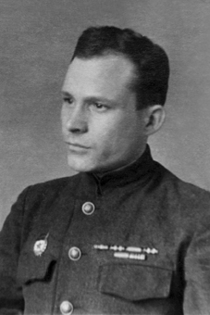
Лазарев
Николай Иванович
(18.07.1926-28.01.1973)
автоматчик моторизованного батальона 24-й танковой бригады 5-го танкового корпуса 3-й ударной армии 2-го Прибалтийского фронта, ефрейтор,
Герой Советского Союза

Slide 8
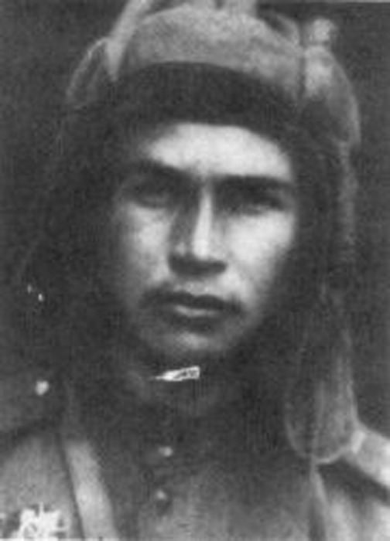
Маслов
Василий Иванович
(1924 г – 08.10.1944 г)
Адъютант третьего танкового батальона 79-й танковой бригады (19-й танковый корпус, 6-я гвардейская армия, 1-й Прибалтийский фронт) лейтенант
Герой Советского Союза

Slide 9
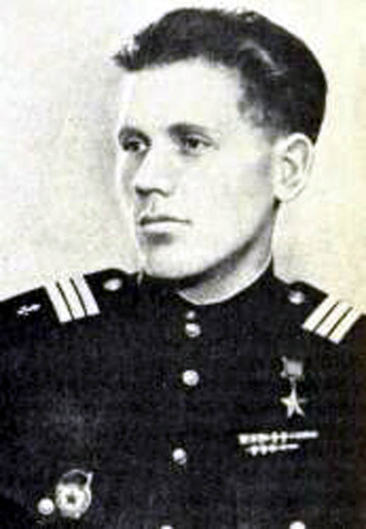
Павлов Пётр Егорович (14.07.1925 г – 08.09.1958 г) стрелок 1341-го стрелкового полка (319-я стрелковая дивизия, 43-я армия, 3-й Белорусский фронт Герой Советского Союза

Slide 10
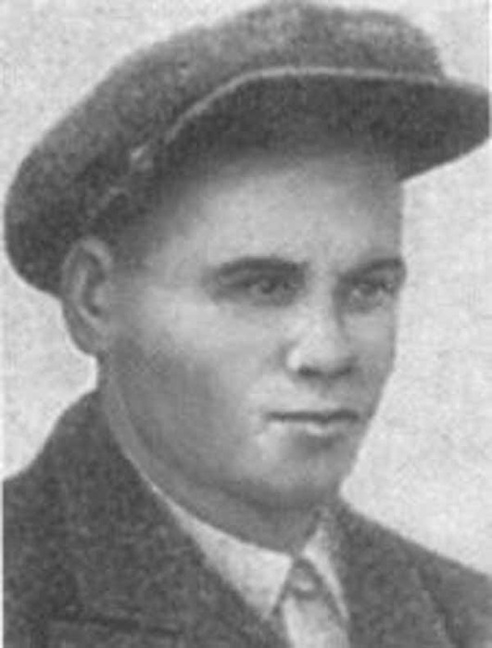
Серков
Андрей Игнатьевич
(15.08.1919-02.01.1944 г.г.)
Командир телефонного взвода роты связи 78-го стрелкового полка (74-я стрелковая дивизия, 40-я армия, 1-й Украинский фронт) младший лейтенант
Герой Советского Союза

